Slide 1


Die Rolle der Angehörigen und der
gesetzlichen Betreuer*innen im Kontext
des Gewaltschutzes
Referentin: Antje Bremer, Sozialarbeiterin B.A.
Gegen unseren Willen e.V. Kontakt
Beratungs- und Präventionsstelle Tel.: 06431-92343
zu sexueller Gewalt im Landkreis Limburg-Weilburg Fax: 06431-92345
Diezer Str. 10 Homepage: www.gegen-unseren-willen.de
65549 Limburg Email: kontakt@gegen-unseren-willen.de

Slide 2

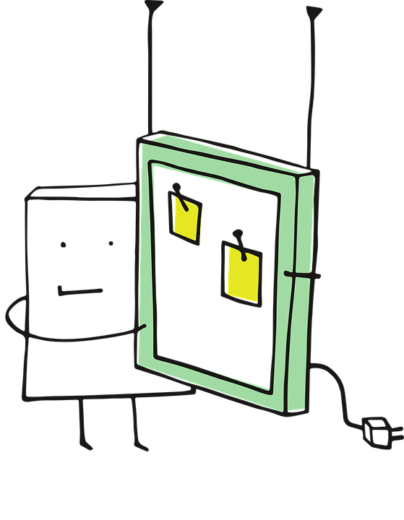
Gliederung/Zeitplan Tag 1
Vorstellung der Beratungsstelle
Warum ist Gewaltschutz so wichtig?
Wege in die Beratung
Was können Sie konkret tun?
Fragen und Diskussion

Slide 3

Angebote und Tätigkeiten der
Beratungs- und Präventionsstelle
Beratung, Begleitung und Krisenintervention für Frauen und Kinder, die Opfer sexueller Gewalt geworden oder von sexueller Gewalt bedroht sind
Beratung von Angehörigen und Kontaktpersonen
Angebote für pädagogische und psychosoziale Fachkräfte
Präventionsarbeit
Vernetzung und Öffentlichkeitsarbeit
Die Beratung ist kostenlos, zeitnah und vertraulich!

Slide 4
Warum ist Gewaltschutz so wichtig?
Frauen mit Behinderungen sind zwei- bis dreimal häufiger von sexueller Gewalt in Kindheit oder Jugend sowie im Erwachsenenalter betroffen als Frauen ohne Behinderungen (Schröttle et al., 2013)
Neue Studien (Schröttle et al., 2024a und 2024b) im Auftrag des Bundesministeriums für Familie, Senioren, Frauen und Jugend (BMFSFJ) und des Bundesministeriums für Arbeit und Soziales (BMAS), durchgeführt 2023, quantitative und qualitative Befragung zu Gewalt in Einrichtungen der Behindertenhilfe

Slide 5
Fazit der neuen Studie (Schröttle et al., 2024a):
Menschen mit Behinderungen (insbesondere Frauen) sind im häuslichen Umfeld häufig Gewalt ausgesetzt – in der Kindheit und Jugend, aber auch im Erwachsenenalter
Gewalt wird häufig durch die Familie und das enge soziale Umfeld ausgeübt
sexualisierte Gewalt geht bei Frauen im stationären und ambulanten Setting am häufigsten von Partner*innen aus, sexuelle Belästigung durch Menschen aus dem Freundes- und Bekanntenkreis
starke Abhängigkeitsverhältnisse, verstärkt durch wirtschaftliche Situation

Slide 6
Fazit der neuen Studie (Schröttle et al., 2024a):
mangelnde Präventions- und Interventionskonzepte für ambulante Settings und diese Zielgruppe, selten Zugang zu Informationen und Aufklärungskampagnen
Unterstützung durch pädagogische/psychosoziale Fachkräfte und die Polizei wird selten in Anspruch genommen
→ besonders vulnerable Gruppe wird nicht ausreichend geschützt und unterstützt!

Slide 7
Körperliche Gewalt erlebt
Psychische Gewalt erlebt
vgl. Forschungsbericht Schröttle et al. 2024b
Basis: Die Befragten, die eine Angabe hierzu gemacht haben (N = 277 bei körperlicher Gewalt, davon 136 Frauen und 141 Männer, bzw. N = 278 bei psychischer Gewalt, davon 138 Frauen und 140 Männer); Angaben in Prozent

Slide 8
Gewaltschutz in Werkstätten für behinderte Menschen – Probleme und Lücken
Negative Erfahrungen bei der Meldung von Gewaltvorfällen:
  Anzweifeln der Glaubwürdigkeit
  Herunterspielen von Gewaltvorwürfen
  Übergriffe werden durch Fachkräfte nicht geahndet
  Fehlendes Vertrauen zu Ansprechpersonen
  Beschäftigte trauen sich nicht, eine Meldung zu machen
Beschäftigte
Ressourcenmangel
Schwierige institutionelle Rahmenbedingungen
Tabuisierung von sexualisierter Gewalt durch das soziale Umfeld
Fachkräfte
vgl. Forschungsbericht Schröttle et al. 2024b

Slide 9
Unterstützung nach Gewalterfahrung:
ambulant betreute Personen nehmen seltener Unterstützungsangebote wahr:
nur knapp jede 5. befragte Person hat nach körperlicher Gewalt medizinische Hilfe in Anspruch genommen, 14% der Frauen haben externe Unterstützungsangebote wahrgenommen, 7% der Männer
bei sexueller Gewalt: ca. 20% der Frauen haben sich medizinisch versorgen lassen, jede 7. hat mit einer Fachkraft gesprochen - Aber: Kein Mann aus dem ambulanten Setting hat medizinische Hilfe oder Beratung in Anspruch genommen!

Slide 10
Polizei eingeschaltet/Anzeige erstattet:
20-25% haben nach körperlicher Gewalt die Polizei kontaktiert
jede 7. Frau hat nach sex. Gewalt Anzeige erstattet –
Aber: Kein Mann aus dem ambulanten Setting hat nach sex. Gewalt die Polizei kontaktiert!

Slide 11
Fallbeispiel 1:
Lena ist 34 Jahre alt und hat das Down-Syndrom. Sie arbeitet in einer WfbM.
Seit 3 Jahren ist Lena mit Martin zusammen, der in derselben WfbM arbeitet. Sie wohnen seit einem Jahr in einer gemeinsamen Wohnung. Das Paar wird ambulant von einer Sozialarbeiterin in Alltagsdingen unterstützt.
Lena erwähnt beiläufig in einem Gespräch mit Ihnen, dass Martin und sie jeden Tag Sex haben, weil Martin das „als Mann so braucht“. Lena schildert, dass es ihr manchmal wehtue. Mit Martin darüber reden könne sie nicht so richtig. Sie hat Angst, dass er sich dann trennt.

Slide 12

Folgen und Symptome
Reaktionen Betroffener können sein:
Angstgefühle, Schlafstörungen, Albträume
Erstickungsanfälle, Kloß im Hals
Selbstverletzendes Verhalten
Sozialer Rückzug / Meiden des Internets
Vernachlässigung der Hygiene
Schmerzen ohne organischen Befund
Auffälliges Sexualverhalten
Depressive Reaktionen, Aggressionen
Geringes Selbstwertgefühl
Verhaltens-auffälligkeiten
Konzentrations-störungen, Leistungsabfall in der Schule
Suizidgedanken
Ambivalente Verhaltensweisen
Essstörungen
Substanz-
Missbrauch

Slide 13
Wege in die Beratung - Barrieren
Barrieren (sichtbar und unsichtbar), z.B. wenig Hilfsangebote für Menschen mit Behinderungen, fehlendes Material
Unwissen oder Unsicherheiten auf Seite
  der Betroffenen (z.B. fehlende Sexualaufklärung; wenig Wissen über Grenzen, Rechte sowie Unterstützungsangebote; Scham- und Schuldgefühle)
  der Unterstützer*innen (bzgl. sexualisierter Gewalt, des Hilfesystems; ggf. eigene (Mit-)Betroffenheit; Bedenken, etwas falsch zu machen etc.)

Slide 14
Wege in die Beratung
→ häufig viel Unterstützung notwendig
Schnittstellen sind entscheidend!
Beratung oft in der Triade
Betroffene
Fachberatung
Kontaktpersonen

Slide 15
Fallbeispiel 2:
Ali arbeitet seit vier Jahren in der WfbM. Er ist ein fröhlicher Mensch, hat viele Freund*innen und geht gerne zur Arbeit.
Seit einigen Wochen macht Ihnen Alis Verhalten allerdings Sorgen: Er ist zurückgezogen, oft schlecht gelaunt und gereizt. So kennen Sie ihn gar nicht.
Nach einigen Gesprächen vertraut sich Ali Ihnen an: Seit zwei Monaten arbeitet Maria in der WfbM. Sie kennen sich schon aus der Schulzeit. Maria sagt zu Ali, dass sie in ihn verliebt ist und er jetzt ihr Freund sei. Sie bedrängt ihn an der Arbeit, verfolgt ihn zur Toilette und hat ihm Nacktfotos geschickt. Alis bester Freund hat zu ihm gesagt, dass er froh sein soll, „weil Maria so geil aussieht“.

Slide 16
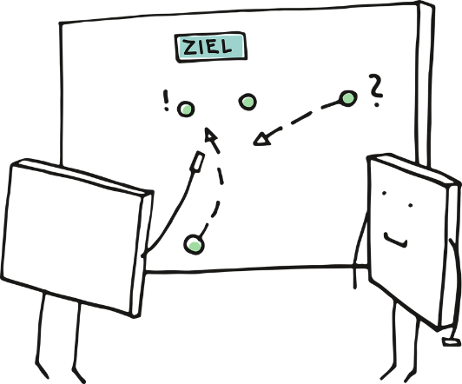
Ruhe bewahren
Beobachten
Dokumentation
Unterstützung holen

Slide 17
Was können Sie tun? 1/2
Ruhe bewahren
Zuhören
Ernstnehmen
Zeit und Raum geben
Schweigen akzeptieren
Unklarheiten aushalten – kein Verhör!

Slide 18
Was können Sie tun? 2/2
keine Versprechungen machen
Notizen machen, dokumentieren
Unterstützung holen – für Betroffene und sich selbst!
Pädagogische Konsequenzen
Anzeige ja oder nein?

Slide 19
Zentrale Fragen:
Was möchte die betroffene Person?
Wie kann sie geschützt werden?

Slide 20
Juristische Aspekte
Wer hat Interesse an einer Strafanzeige?
Opfer: Schutz und Gerechtigkeit, Verarbeitung des Geschehens
Angehörige: Sicherheit des Opfers, Bestrafung des Täters
Staat: Wahrung der öffentlichen Sicherheit, Prävention weiterer Straftaten
Welches Interesse hat das Opfer?
Schutz vor weiterer Gewalt
Wiedergutmachung und Anerkennung des erlittenen Unrechts
Vermeidung von Traumatisierung durch den Prozess
Zielsetzung der Strafanzeige
Strafrechtliche Verfolgung des Täters
Sicherung des Rechtsfriedens
Aufarbeitung der Tat und Schließen einer Schutzlücke

Slide 21
Rechte der Betroffenen / Nebenklageverfahren
Sexuelle Gewalttaten sind immer Offizialdelikt
Der Staat muss unabhängig von einer Anzeige Ermittlungen einleiten, sobald er Kenntnis von der Tat erhält
Zeugnisverweigerungsrecht
Nahestehende Personen dürfen die Aussage verweigern (z.B. Eltern, Geschwister)
Nebenklagevertretung
Betroffene können sich durch einen Anwalt im Prozess vertreten lassen
Unterstützung des Opfers durch rechtliche Beratung
Recht auf aktive Teilnahme am Verfahren (Fragen stellen, Beweisanträge stellen)

Slide 22


Beim Gespräch mit
Betroffenen sollten unbedingt folgende Sätze vermieden werden:
„Warum erzählst du mir das erst jetzt?“
„Warum hast du da überhaupt mitgemacht?“
„Wirklich? Das kann ich gar nicht glauben!“
„Das ist doch nicht so schlimm.“
„Du hast ihn/sie ja auch vorher provoziert.“
„Dazu gehören immer zwei.“
„Warum hast du auch so ein Foto verschickt?“
„Warum hast du dich nicht gewehrt?“
„Bist du dir sicher?“

Slide 23

Gesprächsansätze für ein Gespräch mit Betroffenen:
„Nimm dir so viel Zeit wie du brauchst“
„Ich glaube dir!“
„Toll, dass du mir das erzählst.“
„Ich werde mich bei einer Beratungsstelle informieren.“
„Ich muss mich kurz sammeln / mit XY austauschen, dann sprechen
wir in Ruhe darüber.“
„Das war nicht in Ordnung.“
„Ich unterstütze dich.“
„Wie fühlst du dich?“
„ XYZ… so wird es
jetzt weitergehen.“
„Was brauchst du (von mir)?“
„Du bist nicht alleine.“

Slide 24
Fallbeispiel 3:
Beate ist 58 Jahre alt. Ihr Vater ist vor einigen Monaten verstorben, ihre Mutter ist 80 Jahre alt. Nach dem Tod ihres Mannes traut diese sich nicht mehr zu, sich um Beate zu kümmern. Beate zieht deshalb ins Wohnheim.
Dort ist Beate eine ruhige Mitbewohnerin: Sie ist sehr zurückgezogen und beschäftigt sich viel allein. Auffällig ist, dass Beate selten lächelt und bei lauten Geräuschen sowie plötzlichen Bewegungen stark zusammenzuckt. Außerdem hat sie wenig Schamgefühl und läuft z.B. nach dem Duschen nackt über den Flur.
Bei einem Filmabend im Gruppenraum erzählt Beate während einer leidenschaftlichen Liebesszene, dass sie und ihr Bruder „das da auch immer gemacht haben“ und „er dann so gestöhnt hat, das war komisch“.

Slide 25

Raum für…
Fragen
Kritik
Anmerkungen
Lob ☺

